Slide 1
RoadMap Figma
Mempelajari Figma Dengan Cepat

Slide 2
RoadMap Figma
Level 1 - Fundamental
Level 2 - Layout
Level 3 – UI
Level 5 - Responsive
Level 6 – Prototype
Level 4 - Component
Level 7 – Design System

Slide 3
Level 1 - Fundamental
Pengetian Figma & Ui
Frame & Ukuran Standar
Layout Guides / Grid
Basic Shape & Layer
Typography
Color

Slide 4
1.Figma & UI

Slide 5
Figma
Apa itu Figma?
Kenapa Figma?
Figma adalah aplikasi desain yang digunakan untuk membuat desain website, aplikasi, dan prototype.
Mudah dipelajari
Bisa digunakan lewat browser
Bisa kolaborasi
Cocok untuk desain UI/UX
Bisa membuat prototype

Slide 6
1.FRAME WEBSITE

Slide 7
Standar Frame
Device | Columns | Margin | Gutter
Mobile | 4 | 16 px | 16 px
Tablet | 8 | 32 px | 24 px
Desktop | 12 | 80 px | 24 px
Format standar rumus untuk frame pada masing masing device
Device | Frame Figma
📱 Mobile | 390 × 844
📲 Tablet | 768 × 1024
💻 Desktop | 1440 × 900

Slide 8
3.Layout Guide / Grid

Slide 9
Rumus Guide
Device | Columns | Margin | Gutter
Mobile | 4 | 16 px | 16 px
Tablet | 8 | 32 px | 24 px
Desktop | 12 | 80 px | 24 px

Slide 10
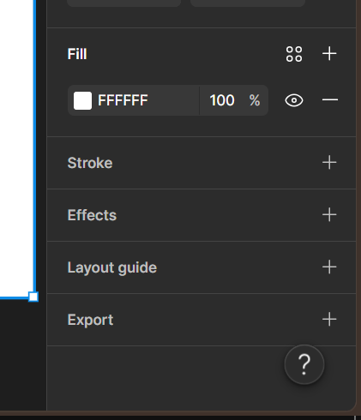

Slide 11
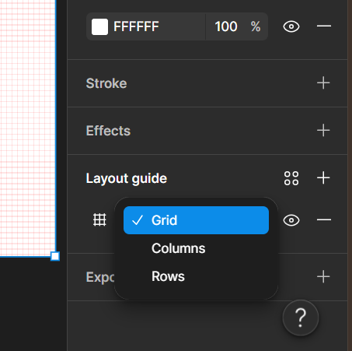
Cara Membuat Layout Grid
Tahap 1
Tahap 2

Slide 12
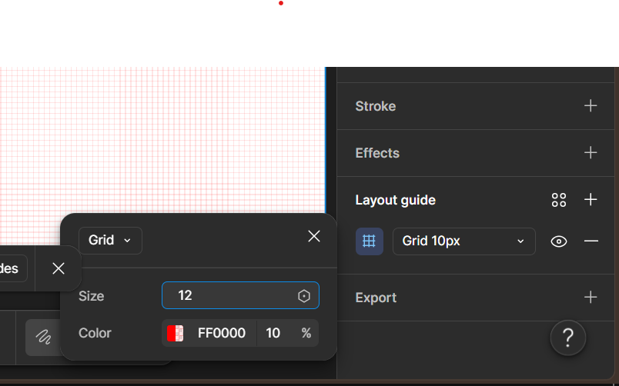
Cara Membuat Layout Grid
Tahap 3

